Slide 1
Branżowe szkoły zawodowe – odpowiedzią na wyzwania rynku pracy
Opracował Krzysztof Słapczyński – dyrektor Delegatury w Zielonej Górze Kuratorium Oświaty w Gorzowie Wielkopolskim
Zielona Góra, 16 listopada 2017 r. W prezentacji wykorzystano materiały MEN i ORE

Slide 2


www.reformaedukacji.men.gov.pl

Slide 3

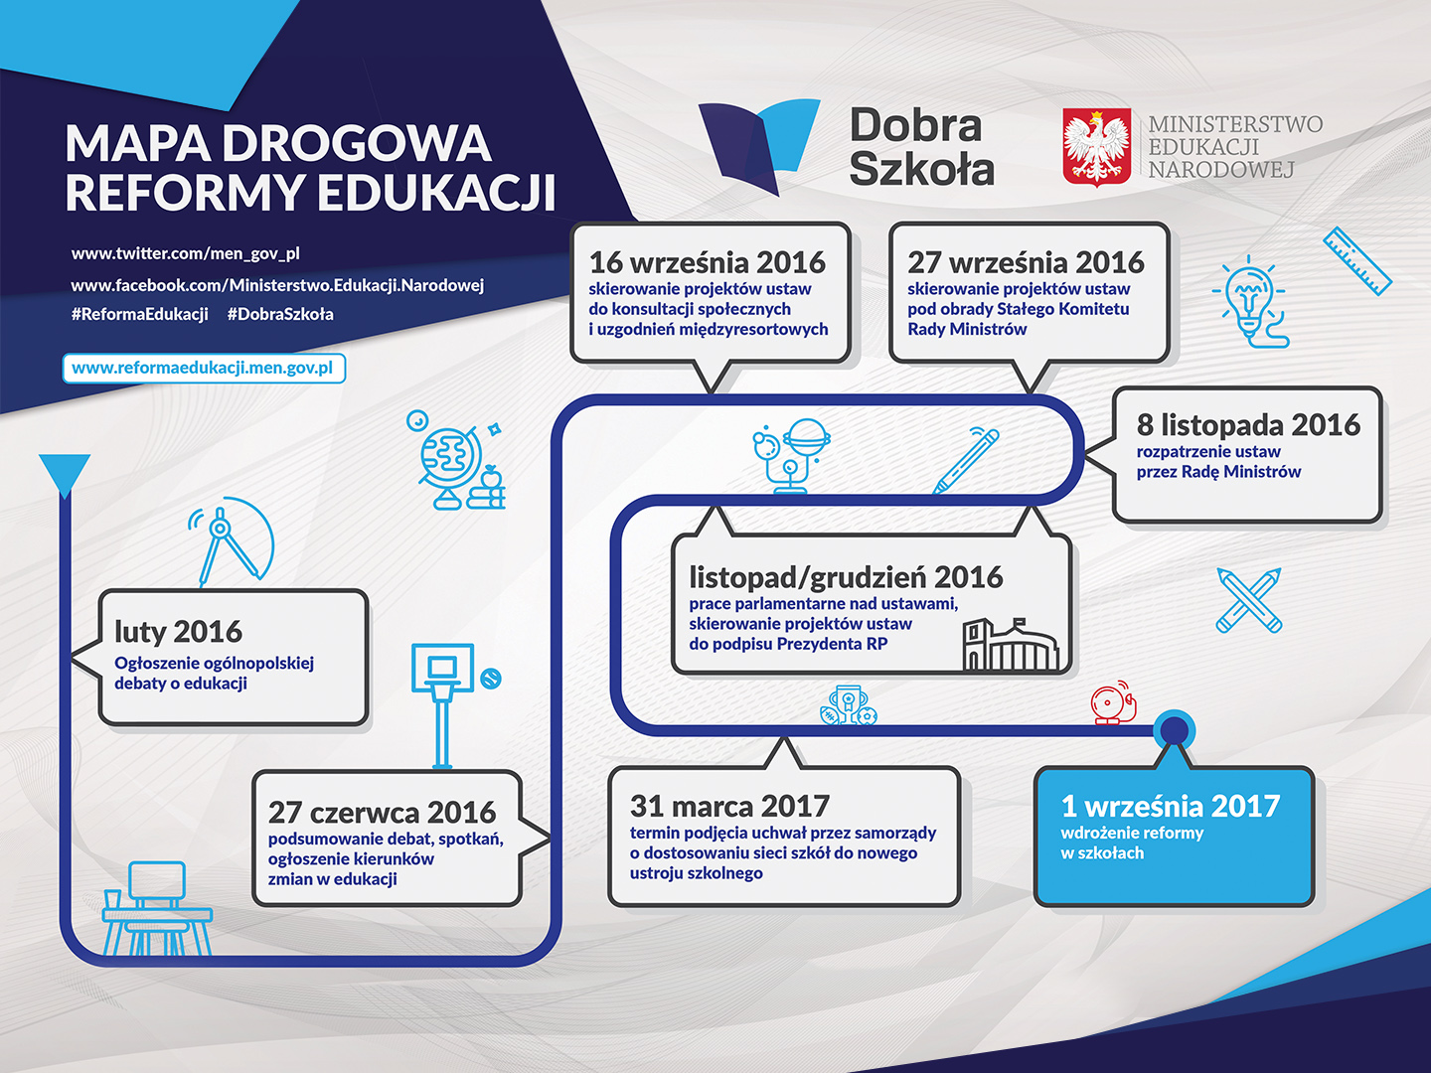

Slide 4
Zmiana ustroju szkolnego

Slide 5
Podstawy prawne
Ustawa - Prawo oświatowe
Ustawa - Przepisy wprowadzające ustawę – Prawo oświatowe

Slide 6
Szkolnictwo zawodowe

Slide 7
Aktualny model kształcenia zawodowego
Ponad 42 % uczniów szkół ponadgimnazjalnych (około 506 tys.) to uczniowie technikum
• 1 na 10 uczniów techników nie zamierza przystąpić do matury
• 1 na 4 uczniów technikum nie przystępuje do matury
• co 2 uczeń technikum nie zdaje matury
• 1 na 3 uczniów technikum nie zdaje egzaminu zawodowego
• Zbyt wysokie wymagania edukacyjne w stosunku do uczniów technikum
• Szkoły niewystarczająco powiązane z otoczeniem gospodarczym
• Konieczność przekwalifikowywania się absolwentów szkół zawodowych, aby podjąć pierwszą pracę

Slide 8
Udział pracodawców w kształceniu zawodowym uczniów
• tylko 65,3% uczniów zasadniczych szkół zawodowych odbywa zajęcia praktyczne u pracodawców
• tylko 8,7% uczniów technikum odbywa kształcenie praktyczne u pracodawców
• nie wszyscy uczniowie technikum (86,5%) odbywają praktyki zawodowe u pracodawców dane SIO wg stanu na dzień 30.09.2015 r.

Slide 9
Projektowanie polskiego modelu kształcenia zawodowego
Niemcy:
• organizacja dualnego systemu kształcenia zawodowego oparta o dobrze zorganizowany samorząd gospodarczy
• samorząd organizuje kształcenie zawodowe i w pełni je finansuje
• 23 razy więcej średnich przedsiębiorstw, niż w Polsce
• 6 razy więcej dużych przedsiębiorstw, niż w Polsce

Slide 10
Polska:
• ze względu na zmieniającą się sytuację gospodarczą mikro-i małe przedsiębiorstwa nie są w stanie diagnozować zapotrzebowania w zakresie zatrudniania pracowników
• przedsiębiorstwa mają problem z podjęciem decyzji o inwestowaniu w kapitał ludzki
• szkoły/organy prowadzące nie otrzymują danych koniecznych do planowania kształcenia w konkretnych zawodach
• brak konieczności zrzeszania się pracodawców w samorządach gospodarczych, które mogłyby skutecznie wspierać przedsiębiorstwa i być partnerem dla systemu oświaty

Slide 11
System dualny
Celem zmiany w edukacji zawodowej jest stopniowe wprowadzanie dualnego systemu kształcenia - odpowiadającego potrzebom gospodarki - realizowanego we współpracy z przedsiębiorstwami stanowiącymi otoczenie gospodarcze szkoły

Slide 12
Priorytet
Priorytet – aktywne włączenie pracodawców:
– w proces tworzenia nowych zawodów oraz podstaw programowych – uruchomienie „branżowej linii”
– do opracowywania programów nauczania dla zawodu
• we współpracy ze szkołami
• z uwzględnieniem treści kształcenia dostosowanych do umiejętności absolwenta szkoły
• uwzględniających potrzeby lokalnego i regionalnego rynku pracy – do realizacji procesu kształcenia praktycznego uczniów
• we współpracy ze szkołą i centrum kształcenia praktycznego
• przy doposażaniu szkół/centrów kształcenia praktycznego w nowoczesną bazę technologiczno-dydaktyczną

Slide 13
Udział pracodawców w procesie kształcenia
Udział pracodawców w procesie kształcenia skoncentrowany na:
– wsparciu kadrowym dla szkół
– zaangażowaniu pracowników przedsiębiorstwa w kształcenie praktyczne uczniów
– doskonaleniu nauczycieli kształcenia zawodowego
– zaangażowaniu w procesie egzaminowania i potwierdzania nabytych kwalifikacji zawodowych
– promocji kształcenia zawodowego m.in.
• przez kreowanie pozytywnego wizerunku ucznia
• stosowanie zachęt dla uczniów w postaci stypendiów
• zapewnienie atrakcyjnego miejsca pracy

Slide 14
Korzyści dla uczniów
• Nabywanie umiejętności zawodowych przy uwzględnieniu nowoczesnych technik i technologii stosowanych przez pracodawców
• Realizowanie praktycznej nauki zawodu w rzeczywistych warunkach pracy (u pracodawcy)
• Zdobywanie certyfikatów w zakresie umiejętności w wąskich specjalizacjach honorowanych na rynku pracy
• Większe szanse zatrudnienia dla absolwentów
• Większe zainteresowanie uczniami po ukończeniu kształcenia zawodowego wśród pracodawców zaangażowanych we współpracę ze szkołami

Slide 15
Korzyści dla pracodawców
• Realizacja programu praktycznej nauki zawodu z wykorzystaniem materiałów i technologii przedsiębiorstwa
• Promocja materiałów i technologii stosowanych w przedsiębiorstwie w trakcie realizacji praktycznej nauki zawodu
• Pozyskanie dobrze przygotowanych pracowników – absolwentów szkoły, znających technologie i materiały stosowane w firmie
• Inwestowanie w rozwój gospodarki opartej na wiedzy

Slide 16
Nowa struktura szkolnictwa zawodowego
Od 1 września 2017 r. w systemie oświaty kształcenie w zawodach prowadzić będą następujące szkoły prowadzące kształcenie zawodowe:
4-letnie technikum dla młodzieży
3-letnia branżowa szkoła I stopnia dla młodzieży (w miejsce dotychczasowej zasadniczej szkoły zawodowej)
szkoła policealna
Od 1 września 2019 r. rozpocznie kształcenie 5-letnie technikum dla młodzieży
Od 1 września 2020 r. rozpocznie działalność branżowa szkoła II stopnia, przeznaczona dla absolwentów branżowej szkoły I stopnia

Slide 17
Branżowa szkoła I stopnia
ograniczenie liczby kwalifikacji do jednej – w branżowej szkole I stopnia
uzyskanie dyplomu potwierdzającego kwalifikacje zawodowe po ukończeniu szkoły oraz po zdaniu egzaminu zawodowego z jednej kwalifikacji
ukończenie branżowej szkoły I stopnia pozwoli uzyskać wykształcenie zasadnicze branżowe oraz umożliwi kształcenie w branżowej szkole II stopnia
co najmniej 50% zajęć w branżowej szkole I stopnia będzie przeznaczonych na kształcenie zawodowe

Slide 18
Branżowa szkoła II stopnia
kształcenie zawodowe może odbywać się w zawodach, które są kontynuacją kształcenia w branżowej szkole I stopnia
kształcenie w branżowej szkole II stopnia będzie realizowane w zakresie jednej kwalifikacji, będącej nadbudową dla kwalifikacji, w zakresie której realizowane było kształcenie w branżowej szkole I stopnia (ograniczenie liczby kwalifikacji do dwóch - jedna w BS I i jedna w BS II)
ukończenie branżowej szkoły II stopnia pozwoli uzyskać wykształcenie średnie branżowe oraz dyplom technika po zdanym egzaminie z drugiej kwalifikacji
po ukończeniu branżowej szkoły II stopnia i po zdaniu egzaminu maturalnego absolwent może uzyskać świadectwo dojrzałości celem kontynuacji nauki na studiach wyższych (jęz. polski, matematyka, jęz. obcy oraz dyplom potwierdzający kwalifikacje zawodowe lub egzamin maturalny z przedmiotu dodatkowego)

Slide 19
Struktura Centrów Kształcenia Zawodowego i Ustawicznego
Centrum Kształcenia Praktycznego w strukturze CKZiU
Organ prowadzący szkoły dla dorosłych, szkoły prowadzące kształcenie zawodowe lub placówki (placówki kształcenia ustawicznego, placówki kształcenia praktycznego, ośrodki dokształcania i doskonalenia zawodowego) może je połączyć w zespół, zwany „centrum kształcenia zawodowego i ustawicznego”
W skład centrum kształcenia zawodowego i ustawicznego wchodzi co najmniej jedna szkoła prowadząca kształcenie zawodowe oraz co najmniej jedna placówka kształcenia praktycznego

Slide 20
Wprowadzenie doradztwa zawodowego
Wprowadzenie doradztwa zawodowego w ramowych planach nauczania dla poszczególnych typów szkół, zawierające m.in. minimalny wymiar godzin przeznaczonych na realizację zajęć z zakresu doradztwa zawodowego.
Uwzględnienie tematyki doradztwa w podstawie programowej na każdym etapie edukacji
Określone zostały warunki oraz sposób realizacji i organizacji doradztwa zawodowego w szkołach i placówkach oraz wymagania w zakresie przygotowania osób realizujących doradztwo zawodowe w szkołach i placówkach.
Opracowanie ramowych programów doradztwa zawodowego w projekcie „Efektywne doradztwo edukacyjno-zawodowe dla dzieci, młodzieży i dorosłych”, 2016-2018)

Slide 21
Przekształcenia

Slide 22
Nowy ustrój szkolny - zmiany z mocy ustawy
SP6
SP8
GIM
GIM
LO3
LO4
LO3,LO4
T4
T5
T4,T5
ZSZ
BSI
BSI, kl. ZSZ

Slide 23
Nowy ustrój szkolny zmiany z mocy ustawy
SP6
GIM
SP8 kl.gm
LO4 (T5)
GIM
LO4 (T5)
ZSZ
GIM
BSI kl.gm

Slide 24

Przekształcenia z inicjatywy organu prowadzącego
GIM
T kl.gim
możliwe od 1.09.2017 r. do 01.09.2019 r.
GIM
BSI kl.gim
T
GIM
T kl.gm
ZSZ
GIM
BSI kl.gm
T
GIM
T kl.gm
BSI
ZSZ

Slide 25
Finansowanie zmian

Slide 26
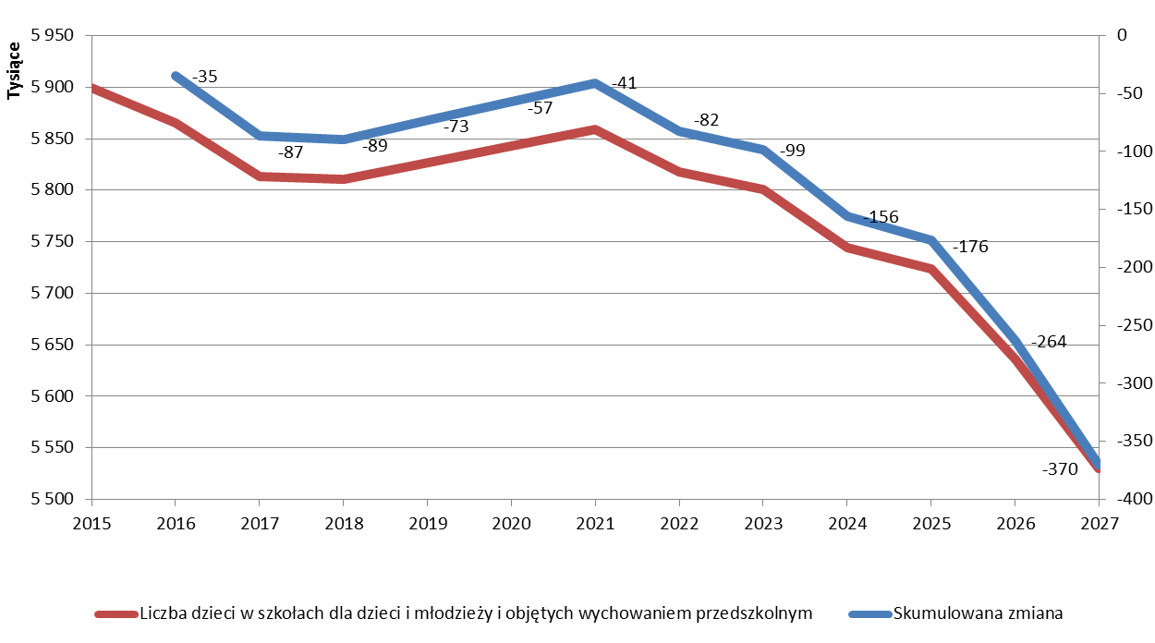
Liczba uczniów w szkołach dla dzieci i młodzieży i dzieci objętych wychowaniem przedszkolnym oraz zmiana tej liczby w stosunku do września 2015 r.

Slide 27
Kształcenie zawodowe
Nowym typem szkoły będzie branżowa szkoła I i II stopnia. Zakłada się, że 30% uczniów, którzy do tej pory wybierali zasadniczą szkołę zawodową, będzie zainteresowanych kontynuacją nauki w branżowej szkole II stopnia
Subwencja niezbędna na prowadzenie szkół branżowych II stopnia (w zakresie uczniów którzy do tej pory wybierali zasadnicze szkoły zawodowe) – ok. 264 mln zł w dwuletnim cyklu
Źródłem finansowania tych wydatków od roku szkolnego 2022/2023 będzie skrócenie się łącznej długości nauki dzieci, które zakończą edukację na szkole branżowej I stopnia. Zmniejszenie wydatków z tego tytułu, szacuje się na kwotę 447 mln zł rocznie

Slide 28
Kształcenie zawodowe
W zakresie uczniów, którzy zamiast uczęszczać do technikum wybiorą dwustopniowe kształcenie w branżowej szkole, efekt dla finansowania poprzez część oświatową subwencji ogólnej będzie neutralny
W okresie przejściowym, w roku szkolnym 2020/2021 i 2021/2022 finansowanie branżowej szkoły II stopnia, w przypadku uczniów, którzy do tej pory wybierali zasadnicze szkoły zawodowe, będzie odbywało się z uwzględnieniem spadającej liczby uczniów w całym systemie oświaty

Slide 29
Doradztwo zawodowe
Doradztwo zawodowe dla dzieci klas VII i VIII szkół podstawowych w wymiarze po 10 godzin rocznie na każdy oddział klasowy w klasie VII i VIII oraz po 10 godzin w całym cyklu nauczania dla każdego oddziału liceum ogólnokształcącego, technikum i branżowej szkoły
Wydatki wyniosą od 8 mln zł w roku 2017 do 46 mln zł w roku 2020 i latach następnych (zostały one obliczone z uwzględnieniem średniego wynagrodzenia nauczyciela zatrudnionego na zasadach określonych w Karcie Nauczyciela)

Slide 30
Podstawa programowa kształcenia w zawodach
Dotyczy:
Branżowej Szkoły I stopnia – klasy pierwszej w roku szkolnym 2017/2018
4-letniego Technikum – klasy pierwszej w roku szkolnym 2017/2018
5-letniego Technikum – klasy pierwszej w roku szkolnym 2019/2020
Szkoły Policealnej – semestr pierwszy w roku szkolnym 2017/2018

Slide 31
Rozporządzenia
Rozporządzenia
Rozporządzenie Ministra Edukacji Narodowej z dnia 31 marca 2017 r. w sprawie podstawy programowej kształcenia w zawodach (Dz.U. 2017 poz. 860)
Rozporządzenie Ministra Edukacji Narodowej z dnia 28 marca 2017 r. w sprawie ramowych planów nauczania dla publicznych szkół (Dziennik Ustaw 2017 r. poz.703)
Rozporządzenie Ministra Edukacji Narodowej z dnia 13 marca 2017 r. w sprawie klasyfikacji zawodów szkolnictwa zawodowego (Dz.U. 2017 r. poz. 622)
Rozporządzenie Ministra Edukacji Narodowej z dnia 17 marca 2017 r. w sprawie szczegółowej organizacji publicznych szkół i publicznych przedszkoli (Dz.U. 2017 poz. 649)

Slide 32
PODSTAWY PROGRAMOWE kształcenia w zawodach zmodyfikowane w zakresie efektów wspólnych i efektów z kwalifikacji dla 55 zawodów ujętych w rozporządzeniu Ministra Edukacji Narodowej z dnia 13 marca 2017 r. w sprawie klasyfikacji zawodów szkolnictwa zawodowego. Podstawy zostały zmodyfikowane w ramach pierwszego etapu projektu POWER pt. „Partnerstwo na rzecz kształcenia zawodowego. Etap 1. Forum partnerów społecznych" realizowanego przez Ośrodek Rozwoju Edukacji.

Slide 33
RAMOWE PLANY NAUCZANIA
Ramowy plan nauczania dla branżowej szkoły I stopnia, w tym branżowej szkoły I stopnia specjalnej dla uczniów niepełnosprawnych, niedostosowanych społecznie oraz zagrożonych niedostosowaniem społecznym, przeznaczony dla uczniów będących absolwentami dotychczasowego gimnazjum
Ramowy plan nauczania dla branżowej szkoły I stopnia, w tym branżowej szkoły I stopnia specjalnej dla uczniów niepełnosprawnych, niedostosowanych społecznie oraz zagrożonych niedostosowaniem społecznym, przeznaczony dla uczniów będących absolwentami ośmioletniej szkoły podstawowej
Ramowy plan nauczania dla technikum, w tym technikum specjalnego dla uczniów w normie intelektualnej: niepełnosprawnych, niedostosowanych społecznie oraz zagrożonych niedostosowaniem społecznym
Ramowy plan nauczania dla branżowej szkoły II stopnia, w tym branżowej szkoły II stopnia specjalnej dla uczniów w normie intelektualnej: niepełnosprawnych, niedostosowanych społecznie oraz zagrożonych niedostosowaniem społecznym, którzy realizowali ramowy plan nauczania dla branżowej szkoły I stopnia przeznaczony dla uczniów będących absolwentami dotychczasowego gimnazjum

Slide 34
Ramowy plan nauczania dla branżowej szkoły II stopnia, w tym branżowej szkoły II stopnia specjalnej dla uczniów w normie intelektualnej: niepełnosprawnych, niedostosowanych społecznie oraz zagrożonych niedostosowaniem społecznym, którzy realizowali ramowy plan nauczania dla branżowej szkoły I stopnia przeznaczony dla uczniów będących absolwentami ośmioletniej szkoły podstawowej
Ramowy plan nauczania dla szkoły policealnej, w tym szkoły policealnej specjalnej dla uczniów w normie intelektualnej: niepełnosprawnych, niedostosowanych społecznie oraz zagrożonych niedostosowaniem społecznym (PDF: 69,3 KB)
Ramowy plan nauczania dla szkoły specjalnej przysposabiającej do pracy dla uczniów z niepełnosprawnością intelektualną w stopniu umiarkowanym lub znacznym oraz dla uczniów z niepełnosprawnościami sprzężonymi

Slide 35
RAMOWE PLANY NAUCZANIA
W rozporządzeniu zachowano ogólny wymiar godzin przeznaczonych na obowiązkowe zajęcia edukacyjne we wszystkich typach szkół.
Przyjęto zasadę, że dotychczasowy wymiar godzin obowiązkowych zajęć edukacyjnych oraz zajęć z wychowawcą
w klasie I i II gimnazjum (59 godzin) przechodzi do ogólnego wymiaru godzin ośmioletniej szkoły podstawowej,
a wymiar tych godzin w klasie III gimnazjum (31 godzin) przechodzi do wymiaru godzin liceum ogólnokształcącego i technikum.

Slide 36
Zasadnicza zmiana – konstrukcja ramowych planów nauczania, oparta na tygodniowym wymiarze godzin.
Zwalnia dyrektorów szkół z konieczności opracowywania szkolnych planów nauczania. Na podstawie ramowego planu nauczania dyrektor opracuje tygodniowy rozkład zajęć.
Ułatwi uczniom zmianę szkoły – uczniowie unikną konieczności ewentualnego uzupełniania wiedzy i umiejętności z niektórych obowiązkowych zajęć edukacyjnych, gdyż w danym typie szkoły w poszczególnych klasach realizowana będzie taka sama tygodniowa liczba godzin obowiązkowych zajęć edukacyjnych.

Slide 37
W miejsce trzyletnich zasadniczych szkół zawodowych powstaną trzyletnie branżowe szkoły I stopnia – w latach 2017/2018, 2018/2019 i 2019/2020 dla absolwentów gimnazjum, od roku 2019/2020 i w kolejnych latach szkolnych dla absolwentów ośmioletnich szkół podstawowych – stąd dwie wersje ramowych planów nauczania (załączniki nr 7 i 8)

Slide 38
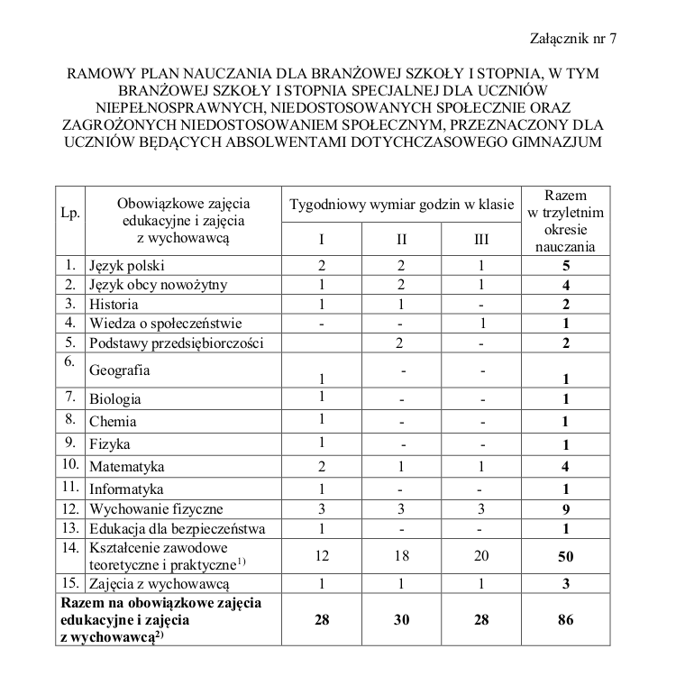
G

Slide 39
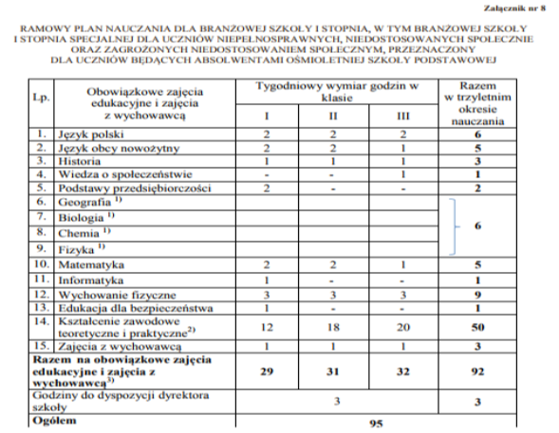
SP

Slide 40
Uczniowie będący młodocianymi pracownikami mogą być kierowani przez szkołę do ośrodka dokształcania i doskonalenia zawodowego na turnus dokształcania teoretycznego w zakresie danego zawodu, w którym odbywają kształcenie zawodowe teoretyczne przez okres 4 tygodni w każdej klasie, w wymiarze 34 godzin tygodniowo. Zgodnie z § 16 ust. 1 pkt 2 rozporządzenia Ministra Edukacji Narodowej z dnia 11 stycznia 2012 r. w sprawie kształcenia ustawicznego w formach pozaszkolnych (Dz. U. z 2014 r. poz. 622) młodociani pracownicy są przyjmowani na turnusy dokształcania teoretycznego młodocianych pracowników na podstawie skierowania wydanego przez szkołę – w przypadku gdy szkoła nie ma możliwości zrealizowania kształcenia zawodowego teoretycznego.

Slide 41
1.09.2017 r.
1.09.2018 r.
1.09.2019 r.

Slide 42
BRANŻOWA SZKOŁA I STOPNIA
W ramach zmiany ustroju szkolnego od roku szkolnego 2017/2018 wprowadzona zostanie trzyletnia branżowa szkoła I stopnia dla młodzieży.
Kształcenie w branżowej szkole I stopnia będzie odbywało się w zawodach ujętych w klasyfikacji zawodów szkolnictwa zawodowego, dla których przewidziano kształcenie w tym typie szkoły.
Przewiduje się, że wszystkie zawody przyporządkowane do tego typu szkoły będą zawodami jednokwalifikacyjnymi, a część z nich będzie miała kwalifikację wspólną z zawodem nauczanym na poziomie technikum.
Dzięki takiemu rozwiązaniu absolwenci branżowej szkoły I stopnia będą mogli kontynuować naukę w branżowej szkole II stopnia w celu uzyskania dyplomu technika oraz wykształcenia średniego branżowego.
W branżowej szkole I stopnia zachowane będą dotychczasowe klasy wielozawodowe.
Pierwsi absolwenci ukończą branżową szkołę I stopnia w 2020 roku, dlatego też aby umożliwić im kontynuację nauki w szkole prowadzącej kształcenie zawodowe, zakłada się utworzenie od roku szkolnego 2020/2021 dwuletniej branżowej szkoły II stopnia.
Szkoła ta również będzie szkołą dla młodzieży.

Slide 43
1.09.2019 r.

Slide 44
Absolwenci VIII klasy szkoły podstawowej, uczniowie branżowej szkoły I stopnia od roku szkolnego 2019/2020 będą realizowali nową podstawę programową kształcenia ogólnego i kształcenia zawodowego w oparciu o zmodyfikowane podstawy programowe kształcenia w zawodach w ramach projektu POWER „Partnerstwo na rzecz kształcenia zawodowego”.
Zmodyfikowane podstawy programowe kształcenia w zawodach będą realizowane w branżowej szkole I stopnia, branżowej szkole II stopnia, w 5-letnim technikum i policealnej szkole.

Slide 45
BRANŻOWA SZKOŁA II STOPNIA
Kształcenie w branżowej szkole II stopnia będzie odbywało się w zawodach ujętych w klasyfikacji zawodów szkolnictwa zawodowego, dla których przewidziano kształcenie w tym typie szkoły – będą to zawody kształcone na poziomie technika, które posiadają kwalifikację wspólną z zawodem nauczanym w branżowej szkole I stopnia.
AU.7. Wytwarzanie i wykańczanie wyrobów włókienniczych
815204 Operator maszyn w przemyśle włókienniczym
311932 Technik włókiennik PKZ(AU.c)

Slide 46
Do branżowej szkoły II stopnia będą przyjmowani absolwenci branżowej szkoły I stopnia, kształcący się w zawodzie, w którym wyodrębniono kwalifikację wspólną dla zawodu nauczanego w danej branżowej szkole II stopnia.
Ukończenie branżowej szkoły II stopnia umożliwi uzyskanie dyplomu potwierdzającego kwalifikacje zawodowe po zdaniu egzaminu potwierdzającego kwalifikacje w danym zawodzie oraz uzyskanie wykształcenia średniego branżowego.
Absolwenci branżowej szkoły II stopnia będą mieli możliwość przystępowania do egzaminu maturalnego z języka polskiego, matematyki, języka obcego na poziomie podstawowym.
Absolwenci branżowej szkoły pierwszego stopnia kształcący się w zawodach, dla których nie jest przewidziane kształcenie w branżowej szkole II stopnia, będą mogli podjąć pracę lub kontynuować naukę w liceum ogólnokształcącym dla dorosłych oraz na kwalifikacyjnych kursach zawodowych organizowanych przez szkoły zawodowe, CKP, CKU.

Slide 47
System dualny
Celem zmiany w edukacji zawodowej jest stopniowe wprowadzanie dualnego systemu kształcenia - odpowiadającego potrzebom gospodarki - realizowanego we współpracy z przedsiębiorstwami stanowiącymi otoczenie gospodarcze szkoły

Slide 48
Dziękuję za uwagę

